Slide 1
ПРОФЕССИИ
все профессии важны
все профессии нужны
Цель: расширять и закреплять знания детей о разных профессиях. Воспитывать уважение к труду взрослых, желание выбрать профессию

Slide 2
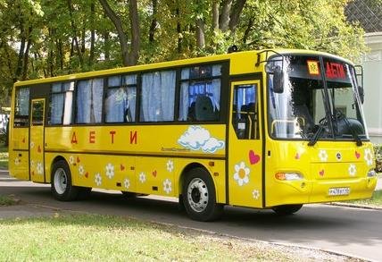
Что за чудо – длинный дом. Пассажиров много в нем. Носит обувь из резины И питается бензином.

Slide 3
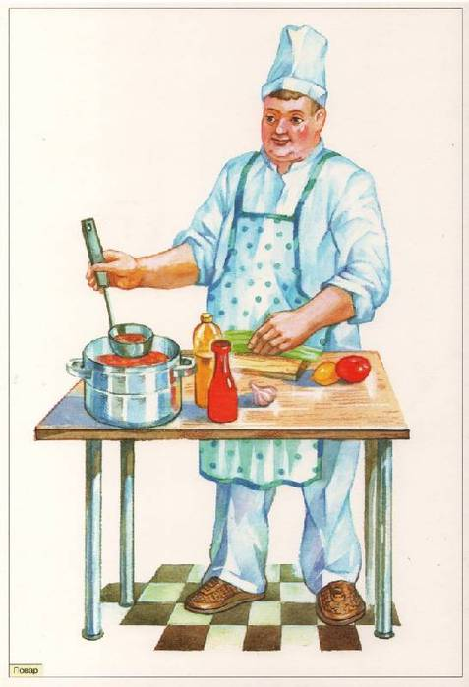
Скажите, кто так вкусно
Готовит щи капустные,
Пахучие котлеты,
Салаты, винегреты.
Все завтраки, обеды?
ПОВАР

Slide 4
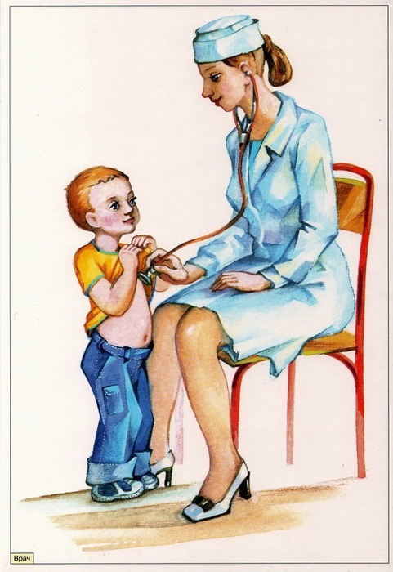
Кто пропишет витамины?
Кто излечит от ангины?
На прививках ты не плачь —
Как лечиться, знает...
ВРАЧ

Slide 5
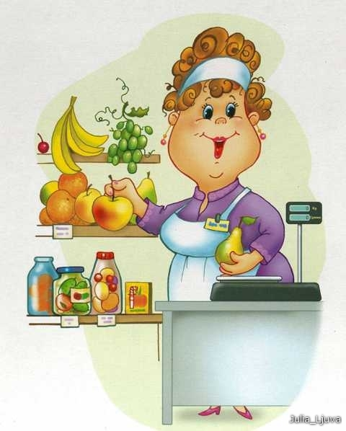
На витрине все продукты:
Овощи, орехи, фрукты.
Помидор и огурец
Предлагает...
ПРОДАВЕЦ

Slide 6
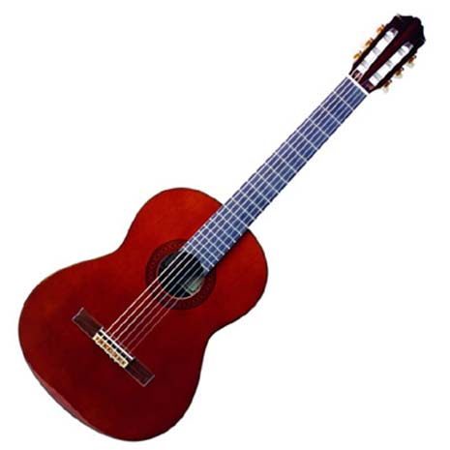
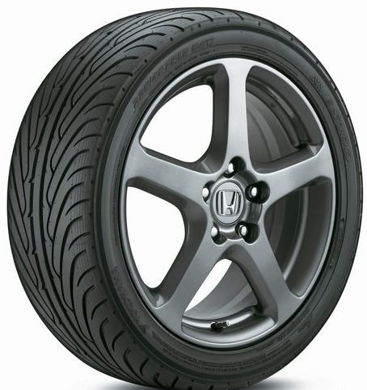
«Четвертый лишний»

Slide 7
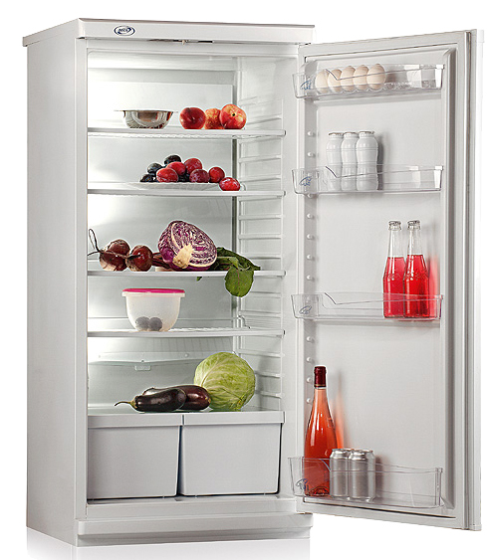
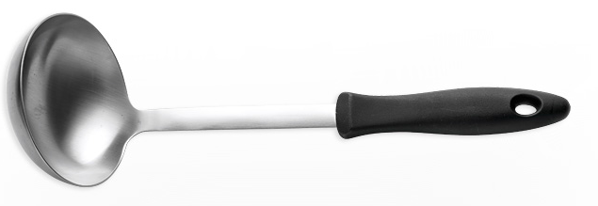
«Четвертый лишний»

Slide 8
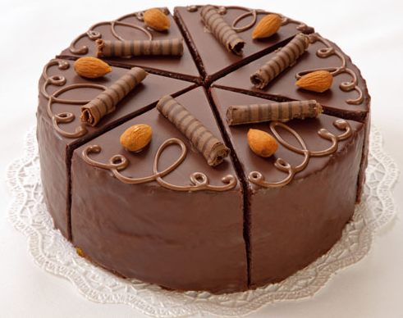
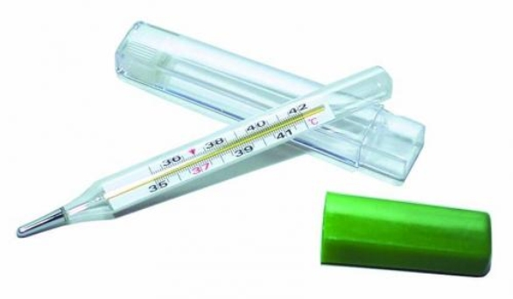
«Четвертый лишний»

Slide 9
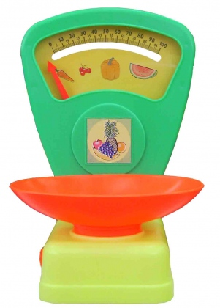
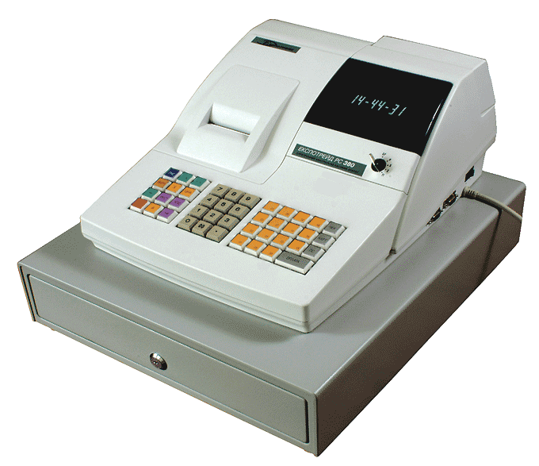
«Четвертый лишний»

Slide 10
Спасибо!

